Slide 1










(+593) 99 583 8626

Slide 2



ADVENTISTA DEL SÉPTIMO DÍA
MOVIMIENTO DE REFORMA

Slide 3





Asiste Puntual
Cada sábado 9:00am (Ecuador) por:
ASDMR ECUADOR
Unión Ecuatoriana ASDMR
Registro
de Asistencia

Slide 4

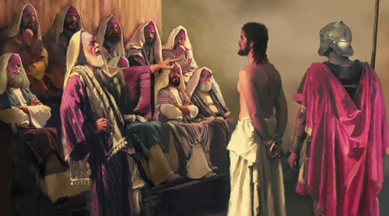


La lección de los niños para hoy es:
Jesús ante Anás y Caifás
Sábado, 4 de octubre de 2025

Slide 5
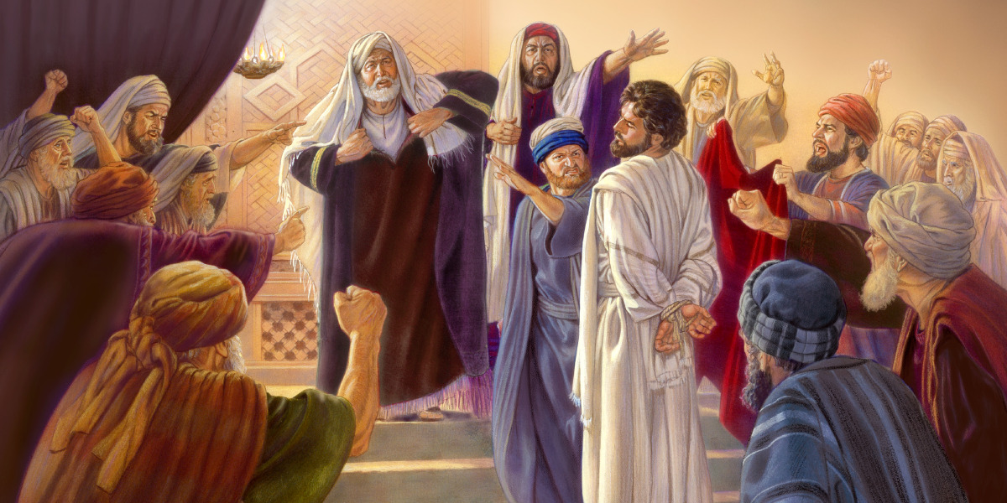
Jesús ante Anás y Caifás
Sábado, 4 de octubre de 2025
Lección 1

Slide 6



Verso bíblico de memoria
“Angustiado Él, y afligido, no abrió su boca; como cordero fue llevado al matadero; y como oveja delante de sus trasquiladores, enmudeció, y no abrió su boca.”
(Isaías 53:7)
Idea central
“Cristo no desmayó ni se desalentó, y sus seguidores han de manifestar una fe de la misma naturaleza perdurable. Han de vivir como él vivió y obrar como él obró, porque dependen de él como el gran Artífice y Maestro.”
Palabras de Vida del Gran Maestro, p. 120.
Sábado, 4 de octubre de 2025
Introducción

Slide 7
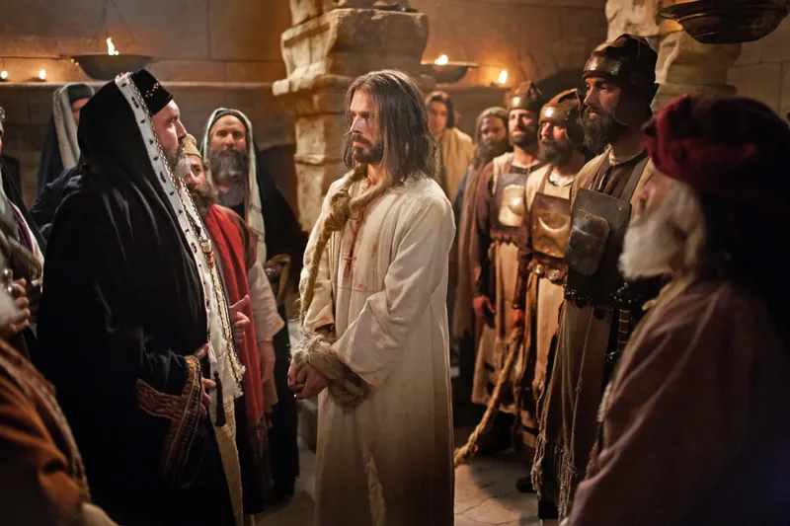
Los soldados y alguaciles lo llevaron de forma violenta primeramente ante Anás, quien había sido sumo sacerdote y todavía ejercía gran influencia sobre el Sanedrín…
…posteriormente, fue conducido ante Caifás, yerno de Anás y sumo sacerdote en funciones aquel año, allí se reunió el concilio de los principales sacerdotes, escribas y ancianos para examinar a Jesús.
Después del arresto de Jesús en Getsemaní, ¿ante quién se lo llevaron violentamente?
Ante los oficiales judíos
Domingo

Slide 8
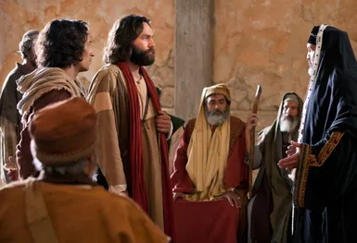
Pedro y Juan se habían atrevido a seguir desde lejos a la turba que se había apoderado de Jesús, Juan era reconocido por los sacerdotes como discípulo de Jesús…
…y le dejaron entrar a la sala esperando que, al presenciar su humillación negara a Jesús como Hijo de Dios, Juan también intercedió por Pedro para que pudiera entrar.
¿Quiénes fueron los discípulos que siguieron a distancia el juicio de Cristo?
Ante los oficiales judíos
Domingo

Slide 9
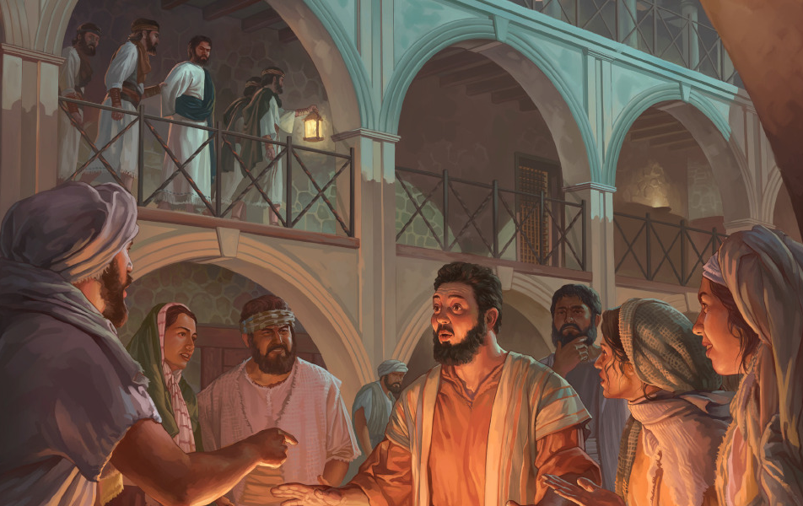
¿Dónde se colocó Pedro?
Una vez dentro, Pedro se colocó junto a los siervos y alguaciles, quienes habían encendido un fuego en medio del patio para calentarse, porque hacía frío…
…Pedro no quería ser reconocido como discípulo de Jesús, y mezclándose con ellos esperaba pasar como uno de los que había traído a Jesús a la sala.
Pedro niega a Jesús
Lunes

Slide 10
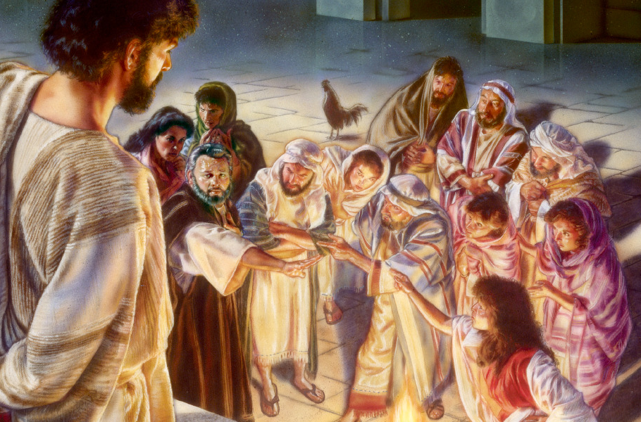
Pedro siguió a su Señor después de su arresto, pues anhelaba ver lo que iban a hacer con Jesús…
…pero cuando lo acusaron de ser uno de sus discípulos, temió por su vida y declaró que no conocía al hombre…
…Pedro, quién sacó la espada para defender a Jesús físicamente, falló cuando se trató de confesar su fe bajo el desprecio de los demás.
3. Verdaderamente también éste estaba con él.
4. No lo conozco; no soy; no sé lo que dices.
2. Tú también eres de ellos.
1. También este estaba con él.
¿Cómo negó Pedro a su Señor?
Pedro niega a Jesús
Lunes

Slide 11
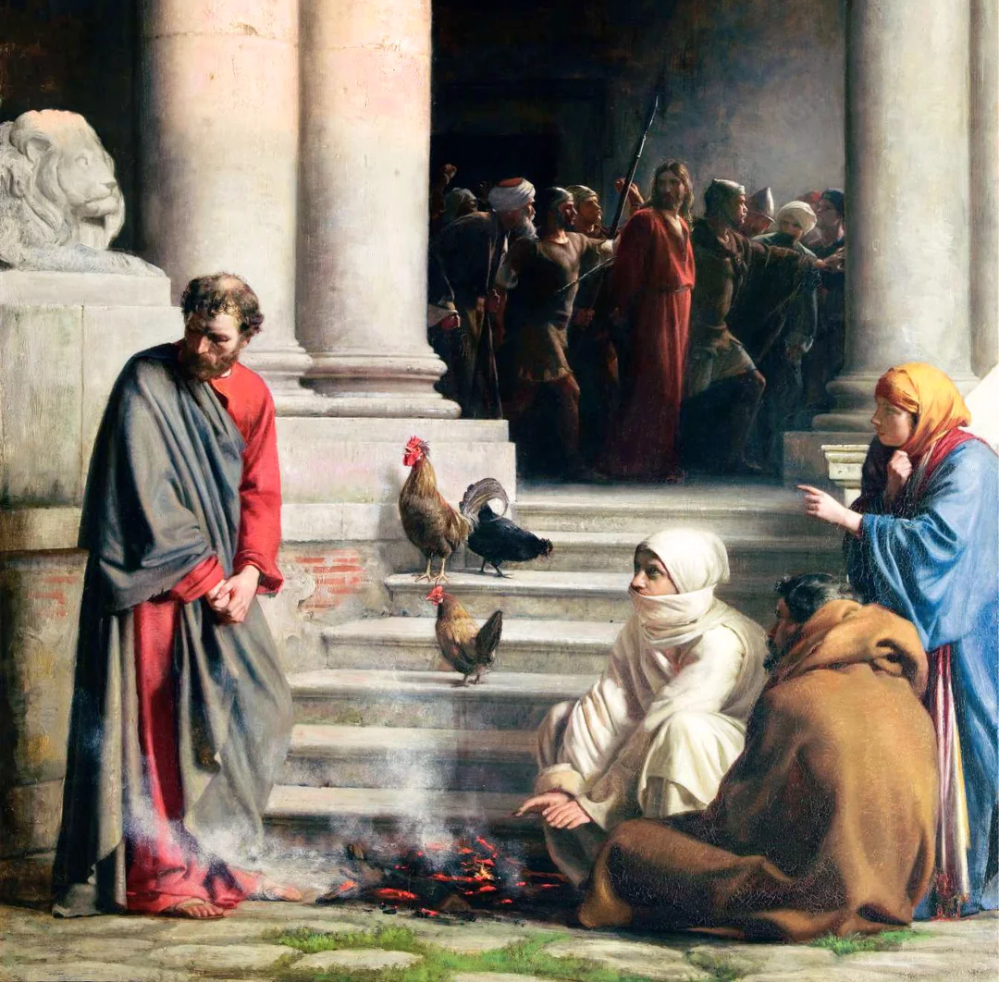
Después de negar a su maestro por tercera vez y al oír al gallo cantar, ¿qué recordó Pedro y qué hizo?
Antes que el gallo cante dos ves, me negarás tres veces.
Mientras los juramentos negando a Jesús aún estaban en los labios de Pedro, Jesús miró con compasión y perdón a su discípulo, no había ira en Él…
…Pedro fue atraído por su mirada y al verle su corazón fue atravesado como por una flecha, recordó entonces la promesa que había hecho a Jesús de que iría con el hasta la muerte…
…y recordó también las palabras de Jesús que le habían advertido de su negación, y al darse cuenta de lo que había hecho, salió fuera y lloró amargamente.
La conversión de Pedro
Martes

Slide 12
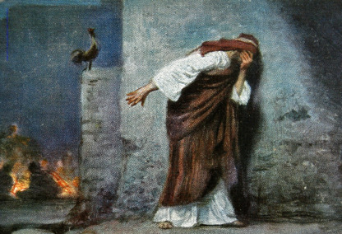
¿Cuál había sido la causa de su gran pecado?
Por haber dormido cuando Jesús le había invitado a velar y orar, Pedro había preparado el terreno para su grave pecado….
…si hubiese pasado en vigilia y oración aquellas horas transcurridas en el huerto, Pedro no habría tenido que depender de su propia y débil fuerza. No habría negado a su Señor.
¿A dónde se fue el humillado discípulo?
Pedro se fue fuera a llorar amargamente, de allí huyó corriendo en la soledad y las tinieblas, sin rumbo…
…hasta llegar finalmente al Huerto de Getsemaní, allí una oleada de recuerdos le abrumó y quiso morir.
La conversión de Pedro
Martes

Slide 13
El sumo sacerdote preguntó a Jesús acerca de sus discípulos y de su doctrina, pensaba con esto probar que Jesús estaba tratando de crear una sociedad secreta con el propósito de establecer un nuevo reino…
…como el Sanedrín bajo el gobierno romano no podía ejecutar sentencia de muerte, Annás trató primero de acusar a Jesús de sedición, pues esta era una acusación considerada como criminal por los romanos y aseguraría la condena de Cristo.
¿Qué pregunta hizo Anás a Jesús?
El interrogatorio de Cristo
Miércoles

Slide 14
3. Si he hablado mal, da testimonio en qué está el mal; y si bien, ¿por qué me golpeas?
Cristo respondió con calma y verdad, señaló que su vida y enseñanzas habían sido públicas, y que muchos podían dar testimonio de ello…
…Anás quedó callado por la decisiva respuesta de Jesús, y uno de sus oficiales al ver esto, hirió a Jesús en la cara con una bofetada…
…Cristo no pronunció hirientes palabras de represalia, su serena respuesta brotó de un corazón sin pecado, paciente y amable, a prueba de provocación.
2. ¿Así respondes al Sumo Sacerdote?
1. Yo públicamente he hablado al mundo…¿Por qué me preguntas a mí? Pregunta a los que han oído.
Narre la prueba de paciencia que Jesús soportó
El interrogatorio de Cristo
Miércoles

Slide 15
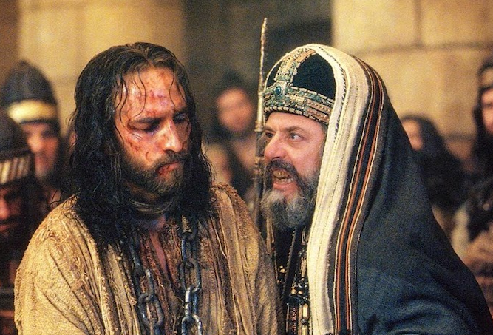
Al no hallar pruebas válidas para condenar a Jesús, Caifás lo presionó bajo juramento para que declarara quién era en realidad.…
…Cristo sabía que el contestar ahora aseguraría su muerte, pero no podía callar pues se trataba de presentar claramente su carácter y misión.
Te conjuro por el Dios viviente, que nos digas si eres tú el Cristo, el Hijo de Dios.
Al no hallar ninguna evidencia concluyente para condenar a Jesús, ¿qué le preguntó Caifás al Salvador?
Condenado por autoidentificarse
Jueves

Slide 16

¿Cuál fue la respuesta de Cristo a Caifás y cómo se usó esta respuesta como supuesta evidencia en su contra?
Cristo, demostrando el debido respeto a la autoridad y presentando claramente su carácter y misión, afirmó ser el Mesías e Hijo de Dios…
…las palabras de Cristo hicieron estremecer a Caifás, y enloquecido por una furia satánica rasgó sus vestiduras en señal de indignación…
…finalmente, por la confesión de Jesús, Caifás pidió que sin más preliminares se condenase al preso por blasfemia, y todos le condenaron.
3. ¡Es reo de muerte!
2. ¡Ha blasfemado! ¿Qué más necesidad tenemos de testigos? ¿Qué os parece?
1. Tú lo has dicho; y además os digo, que desde ahora veréis al Hijo del Hombre sentado a la diestra del poder de Dios, y viniendo en las nubes del cielo
Condenado por autoidentificarse
Jueves

Slide 17





Ante los oficiales judíos, Jesús soportó interrogatorios injustos y malos tratos, siendo golpeado y ridiculizado sin haber cometido falta alguna; su mansedumbre en medio de la crisis cumplía las profecías que lo presentaban como el manso Cordero.
Pedro, quien había asegurado fidelidad hasta la muerte, terminó negando a su Maestro tres veces por temor y debilidad espiritual; su caída fue el resultado de la confianza en sí mismo y de haber descuidado la oración.
La conversión de Pedro se manifestó cuando, tras su amarga caída y negación, experimentó un arrepentimiento profundo que lo llevó a una entrega total a Cristo, aprendió a desconfiar de sí mismo y a depender por completo del poder divino.
La prueba de paciencia de Cristo se manifestó cuando, durante su injusto interrogatorio, fue abofeteado y humillado sin razón alguna, pero respondió con mansedumbre y verdad, sin devolver ofensa por ofensa.
Al autoidentificarse, Cristo no negó su misión ni su naturaleza, aun sabiendo que esa verdad lo llevaría a la cruz, así demostró su fidelidad absoluta al Padre y su amor redentor hacia la humanidad.
Afirmo lo que aprendí
Resumen

Slide 18

Avanzo
Creo que Jesús enfrentó injustamente a líderes religiosos que representaban el poder humano más alto de su época, y lo hizo con mansedumbre y dignidad, sin negar su identidad ni su misión.
al tomar buenas decisiones
¡Decido no avergonzarme de mi fe en Cristo, y mantenerme firme con humildad cuando enfrente oposición por causa de mi fe!
Aplico a mi vida lo que aprendí
Decisión

Slide 19


Soy Mayordomo:
Planifico mi ofrenda
Para transferencias bancarias:
Banco Pacífico
Cuenta Corriente #637254
Banco Pichincha
Cuenta de Ahorros #3735728600
RUC: 1790984362001
ADVENTISTAS DEL SÉPTIMO DÍA MOVIMIENTO DE REFORMA UNION ECUATORIANA
DIEZMOS
OFRENDAS
Mayordomía

